Slide 1
Java Swing Project 학습용 단어장 만들기 제작 : 김동석

Slide 2
목차
개요
설계
UI/기능
후기/영상

Slide 3

개요
Confidence-building strategies

Slide 4
개발 동기
1. 지금 까지 배웠던 Swing의 기능들을 최대한으로 활용
2. 일반적인 단어장이 아닌 암기에 특화된 단어장 개발
3. 데이터베이스에 테이블을 만들고 그 테이블을 자바 테이블에 적용시키는 연습

Slide 5
프로그램 특징
1. 깔끔하고 보기 쉬운 사용자 친화 UI
2. 즐겨 찾기, 서식 변경 등 편의 기능
3. 효율적인 단어 암기를 위한 암기 모드
4. 학습진행도를 체크할 수 있는 연습 게임

Slide 6
설계
Enhancing your presentation

Slide 7
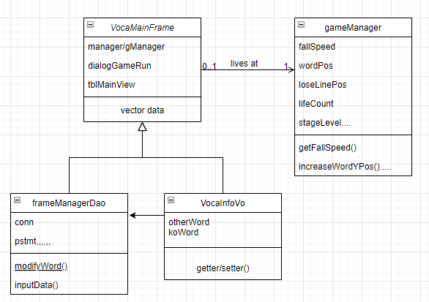
클래스 구조
기본적인 테이블 정보는 Dao에서 수정, vocaInfoVo에는 테이블의 값을 저장
메인 프레임에 dialogGameRun이 실행되면 기본적인 게임 정보는 gameManager가 관리

Slide 8
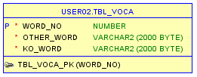
데이터 베이스 구조
Word_no -> primary key
Other_word -> 단어가 들어갈 열
Ko_word -> 뜻이 들어갈 열

Slide 9
UI/기능
Enhancing your presentation

Slide 10
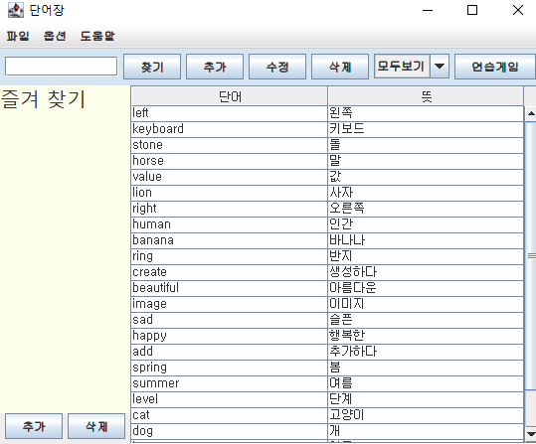
메인UI
1
5
6
7
파일 입출력 , 환경설정, 도움말 실행
테이블의 단어를 찾아 테이블에 하이라이트
즐겨 찾기 단어를 표시하는 패널
즐겨 찾기 단어 추가/삭제
테이블의 단어를 검색, 추가, 수정, 삭제하는 버튼
단어/뜻/모두 보기를 선택하는 콤보 박스
연습 게임 실행
단어가 표시되는 메인 테이블
2
3
4
8

Slide 11
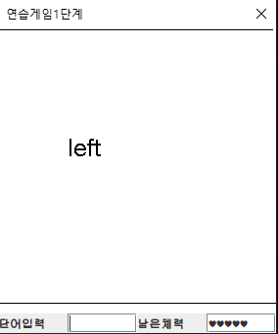
게임UI
1
게임의 난이도를 타이틀에 표시
단어는 난이도가 증가할 수록 빨리 내려옴
생명선에 떨어지면 남은 체력 감소
단어를 입력 틀린 답을 입력하면 체력 감소
남은 체력을 표시 기본은 5개
2
3
4
5

Slide 12
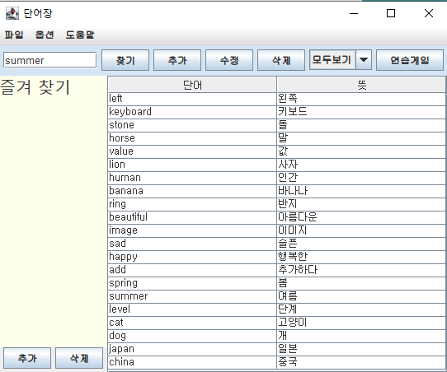
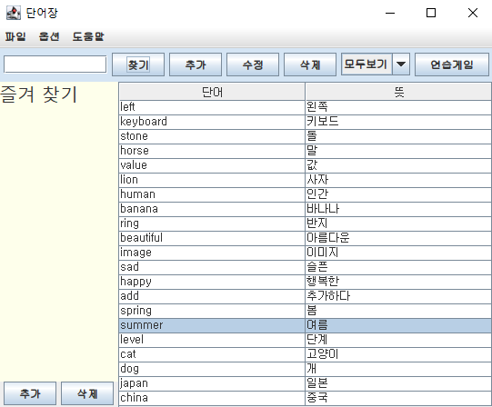
메인 기능 – 테이블 검색
찾기 메뉴에서 원하는 단어 혹은 뜻을 입력하면 해당 행을 바로 선택

Slide 13
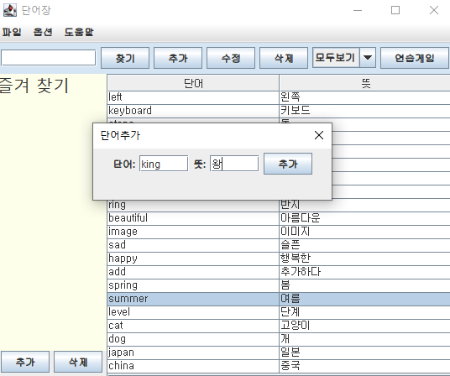
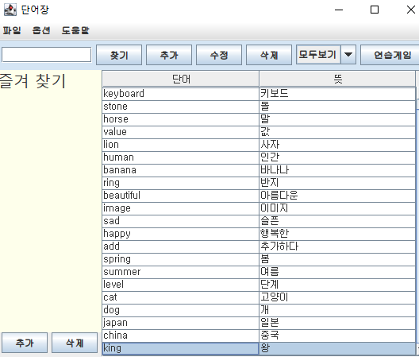
메인 기능 – 테이블 추가
추가 버튼을 누르면 추가할 단어와 뜻을 입력하는 다이얼로그가 나옵니다.

Slide 14
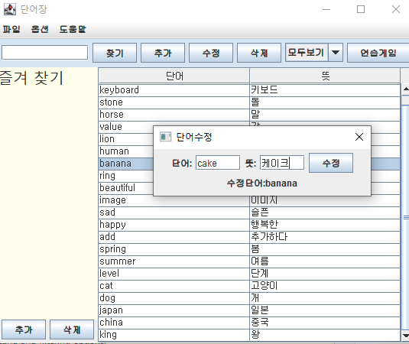
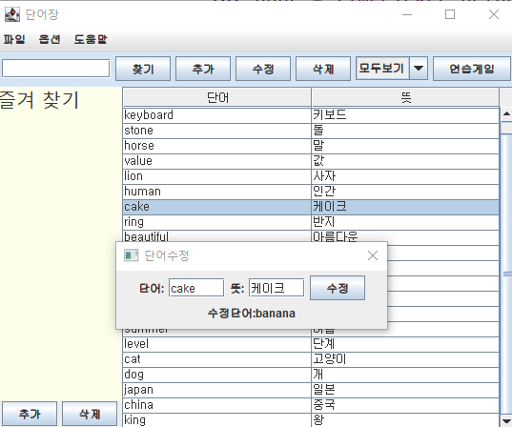
메인 기능 – 테이블 수정/삭제
수정하거나 삭제 하고 싶은 행을 선택한 다음 버튼을 누르면 해당 단어를 수정,삭제할 수 있습니다.

Slide 15
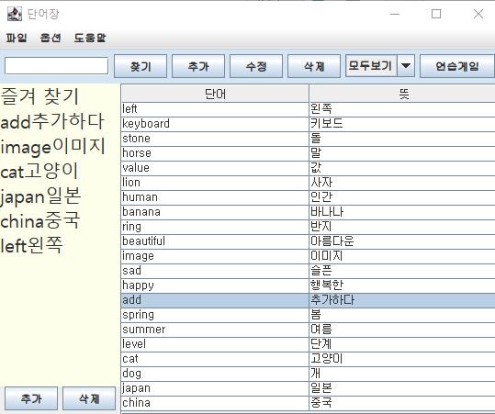
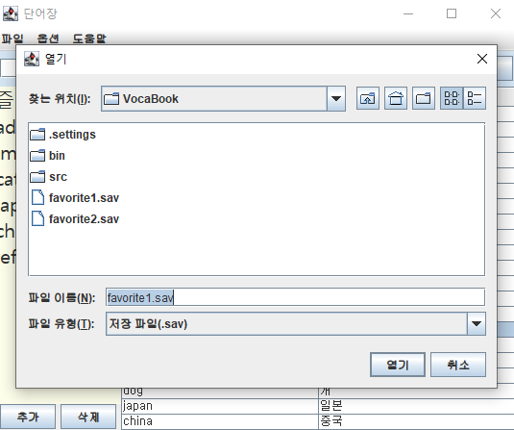
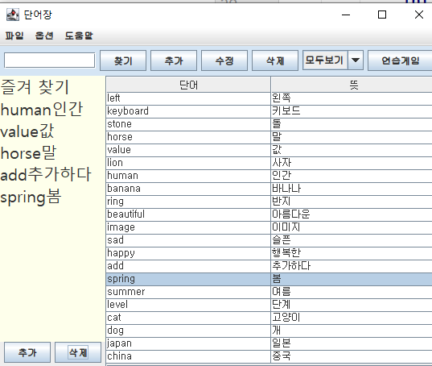
메인 기능 – 파일 입출력
favorite1.sav
favorite2.sav
즐겨 찾기에 단어를 추가해 파일에 저장하거나 불러 올 수 있습니다.

Slide 16
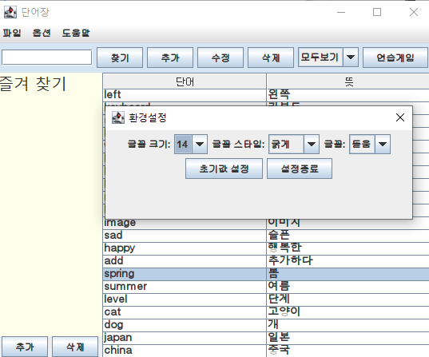
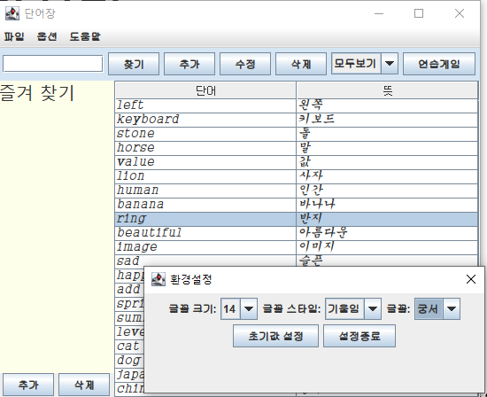
메인 기능 – 글꼴 설정
굴림, 바탕, 돋움, 궁서체 등 4가지 글꼴 ,보통,굵게,기울임 3가지 글자 스타일 , 크기 변경 지원

Slide 17
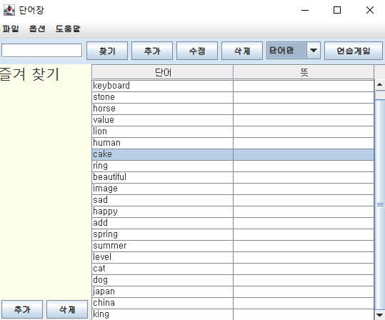
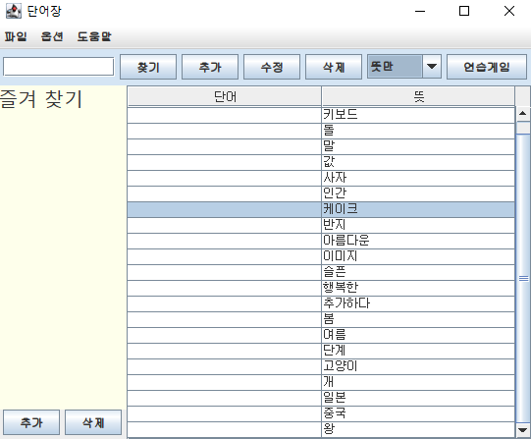
메인 기능 – 보기 모드
단어만 보기
뜻만 보기
단어/뜻 중 한가지만을 선택해서 볼 수 있습니다. (기본은 모두 보기)

Slide 18
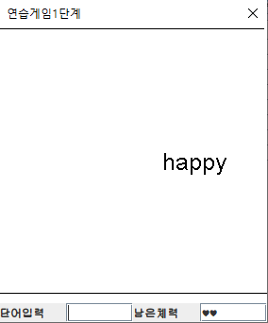
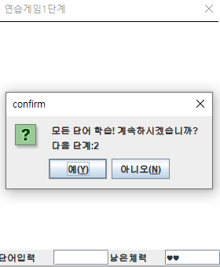
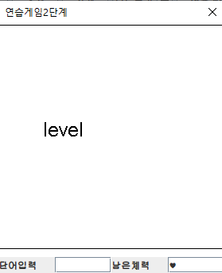
메인 기능 – 연습 게임
연습 게임 버튼을 누르면 입력한 단어를 사용해 간단한 연습 게임을 해볼 수 있습니다.
기본 체력은 5개이며 체력이 남아있는 동안 단어를 맞추면 다음 단계로 넘어 갑니다.

Slide 19
후기/영상
Enhancing your presentation

Slide 20
후기
수업시간에 배운 내용을 활용해 이렇게 java swing 프로젝트를 완수 하였다. 프로젝트를 하기 전보다 확실히 실력이 는 것 같아 뿌듯하다.
작업을 하면서 어려웠던 점은 기능을 구현하는 것보다 UI를 어떻게 사용자 친화적으로 디자인할지 구상하는 것이었다.
더 구현하고 싶은 기능(ex. 추가 유저 생성, 연습 게임 랭킹 등)들도 있었지만 시간 관계상 다 구현 못해 본 것이 아쉽다.
이 부분은 안드로이드/웹 등을 배운 뒤 윈도우 이외에 다른 플랫폼에서도 동작하는 어플리케이션에 형태로 개발 해보고 싶다.

Slide 21
영상
ㄹㄹ
https://youtu.be/lsM--nhJvpc

Slide 22
Thank you

